Slide 1



Агротуризм
меры поддержки
и опыт реализации проектов в Челябинской области

Slide 2
Влияние сельского туризма на развитие сельских территорий
Государство
Бизнес
Сельское население
Социально-экономическое развитие муниципальных образований и увеличение налоговых поступлений в бюджет
Сбалансированная система расселения граждан
Инфраструктурное развитие
Продвижение региональных брендов
Создание условий для получения дополнительного дохода
Развитие кадрового потенциала
Создание условий для инвестирования
Информационная поддержка от государства
Рост занятости и увеличение дохода
Гармоничное развитие личности
Удовлетворенность жизнью
Развитие новых интересов
Поиск новых возможностей для деятельности
Общие цели
Повышение доходности малых товаропроизводителей
Популяризация сельского образа жизни и организации бизнеса в сфере сельского хозяйства
Приобщение туристов к традиционному укладу жизни и обычаям народов РФ
Развитие сельской туристской инфраструктуры

Slide 3
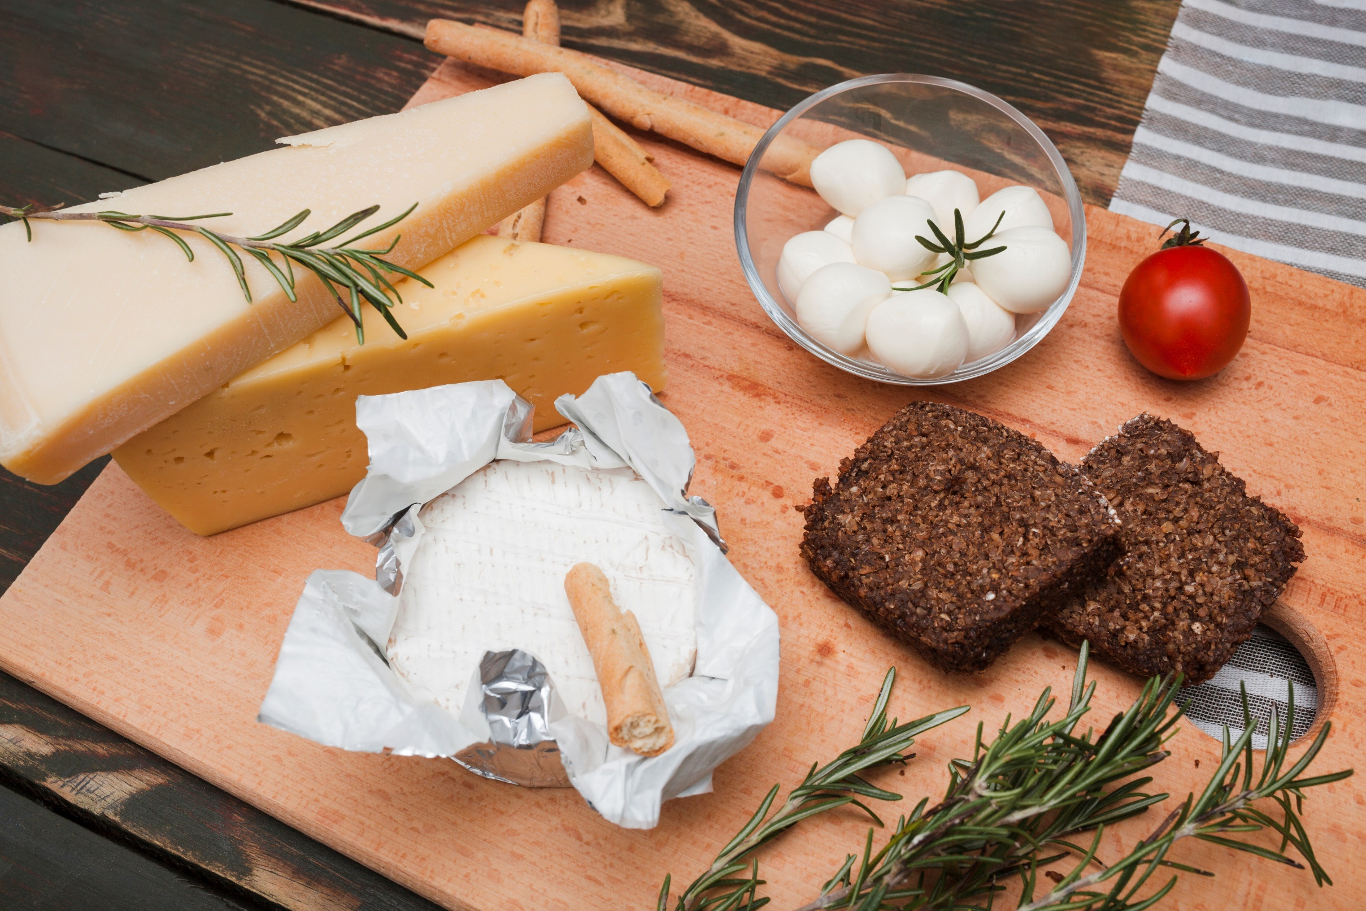
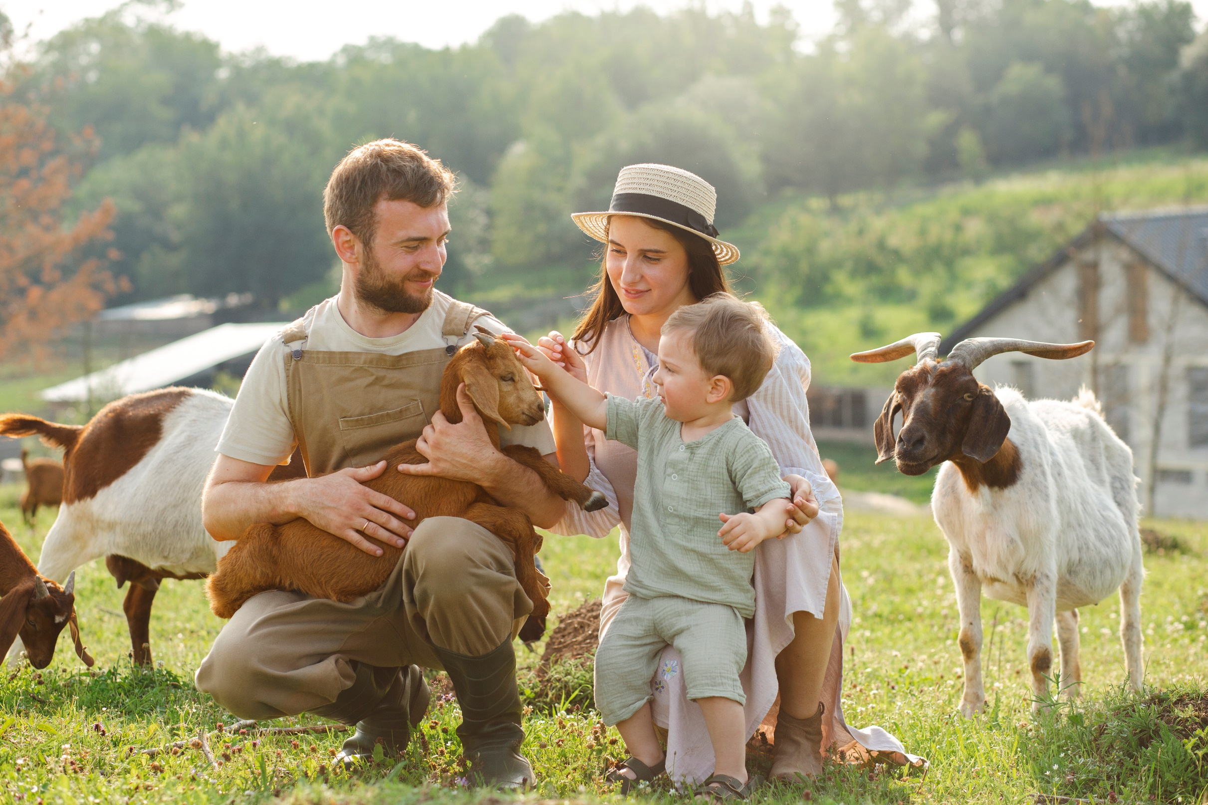
Предпочтения туристов
83% дегустация фермерской продукции
72% дегустация фермерских продуктов
63% дегустация напитков (вино, пиво)
63% сбор грибов и ягод
62% конная прогулка
60% кормление животных
63% сбор винограда
62% контактная ферма
60% рыбалка

Slide 4
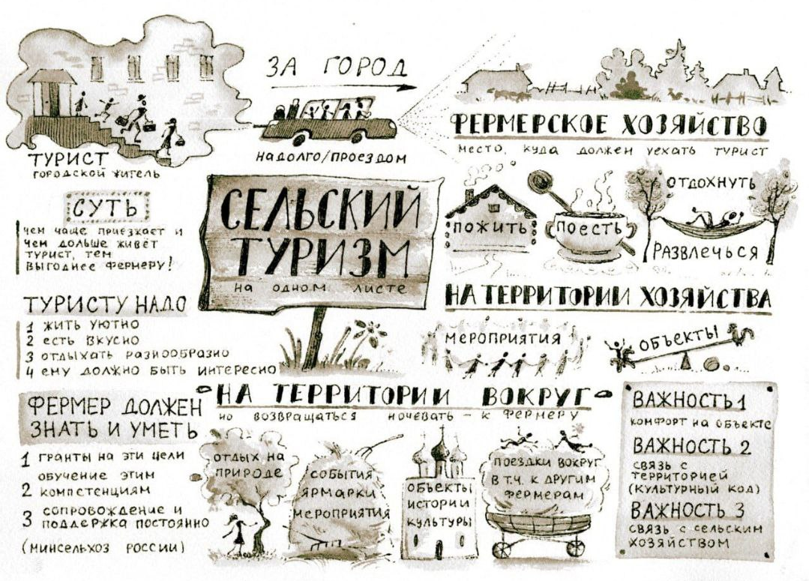
Включение в существующие туристические маршруты

Slide 5
Подходящие земельные участки для объектов агротуризма
Разъяснения Департамента земельной политики, имущественных отношений и госсобственности Минсельхоза России
Под сельским туризмом понимается туризм, предусматривающий посещение сельской местности, малых городов с численностью населения до 30 тыс. человек в целях отдыха, приобщения к традиционному укладу жизни и обычаям народов РФ
Земли СХН могут использоваться для оказания услуг в сфере сельского туризма с временным размещением туристов в жилых домах, входящих в состав имущества фермерского хозяйства
В состав земель населенных пунктов могут входить земельные участки, отнесенные
к рекреационным территориальным зонам
В состав территориальных зон, устанавливаемых в границах населенных пунктов, могут включаться зоны сельскохозяйственного использования
Рекреационное назначение могут также иметь земли особо охраняемых территорий в составе категории земель «земли особо охраняемых территорий объектов»

Slide 6
Система мер государственной поддержки агротуризма
1. Поддержка СХТП н развитие туристской инфраструктуры
2. Поддержка СХТП н развитие производственной базы
2026 (план)
Грантовая поддержка «Агротуризм»
Меры поддержки туризма Минэкономразвития России
Госпрограмма комплексного развития сельских территорий
Адресные меры поддержки малого агробизнеса
Меры поддержки МСП Минэкономразвития России на развитие производств
Региональные меры поддержки АПК
Грант «Агротуризм
Акцент на создание средств размещения и объектов показа
Субсидии на создание сельской туристской инфраструктуры
Акцент на развитие инфраструктуры, благоустройство прилегающих территорий, оборудование
3. Иные источники финансирования (гранты, конкурсы, нац. премии и т.д.)

Slide 7
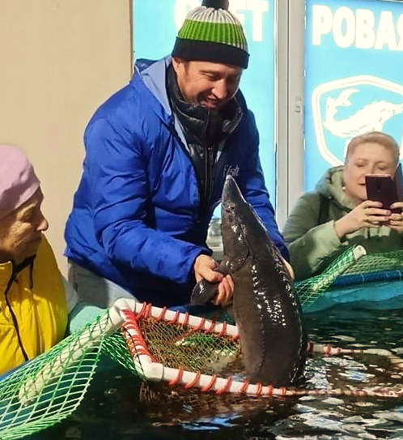
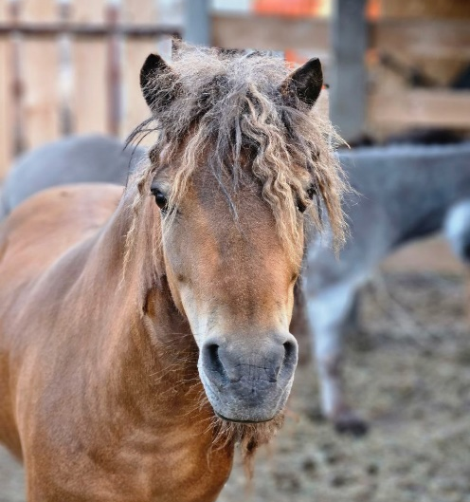
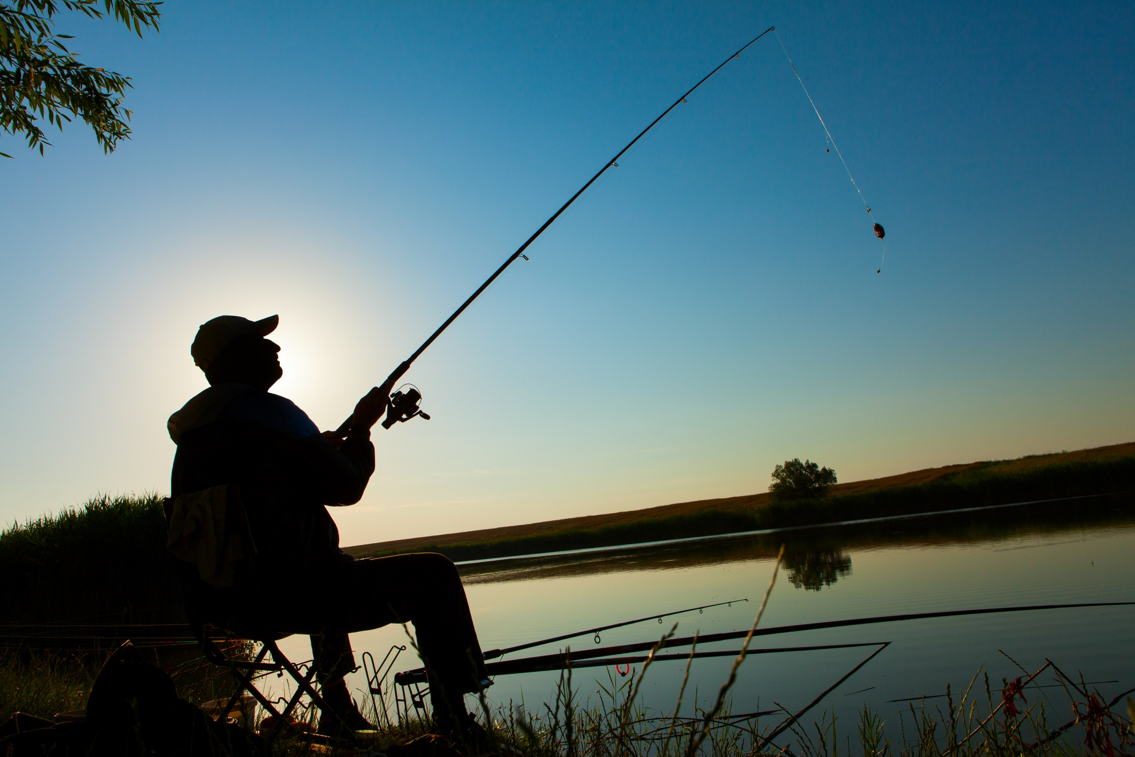
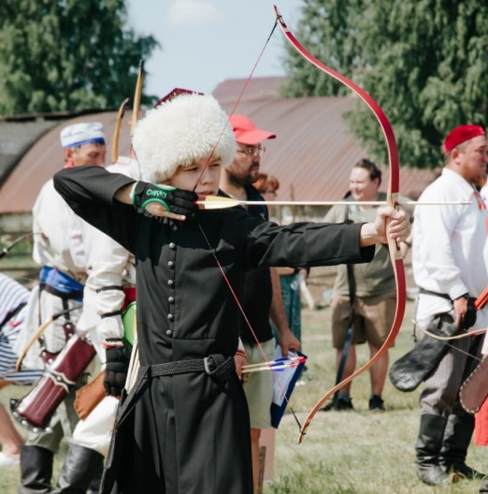
Реализованные проекты по агротуризму
Осетровая ферма «Фишка»
Кунашакский район
Экопарк «Семейное подворье»
Сосновский район
Туркомплекс «Рыбное место»
Чебаркульский район
Этноцентр «Тамыр»
Аргаяшский район

Slide 8
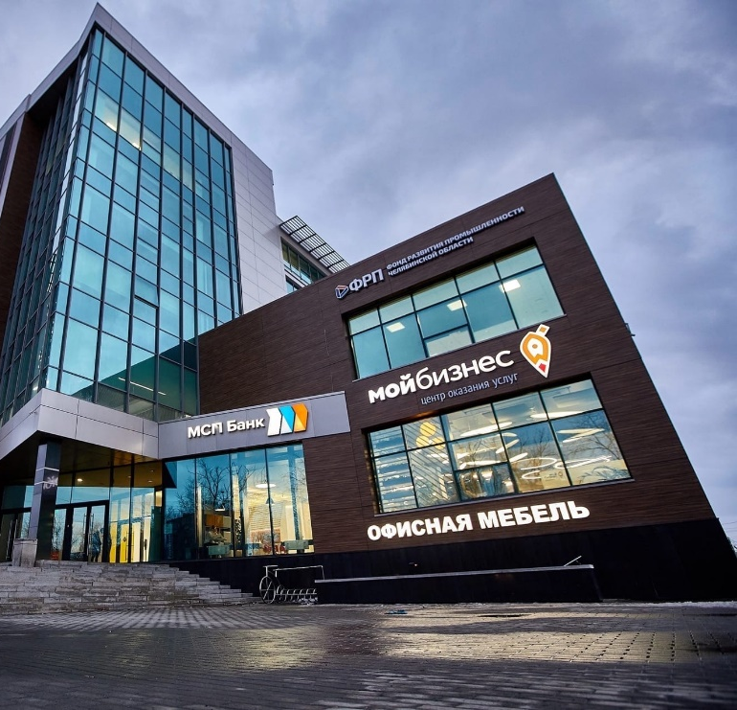

Меры поддержки центра «Мой бизнес» при реализации проектов по агротуризму
Консультация и подбор мер поддержки
2. Оценка возможности использования земельного участка для реализации проектов по агротуризму и консультация кадастрового инженера
3. Подготовка проекта и заявочной документации для участия в грантовой поддержке (софинансирование)

Slide 9
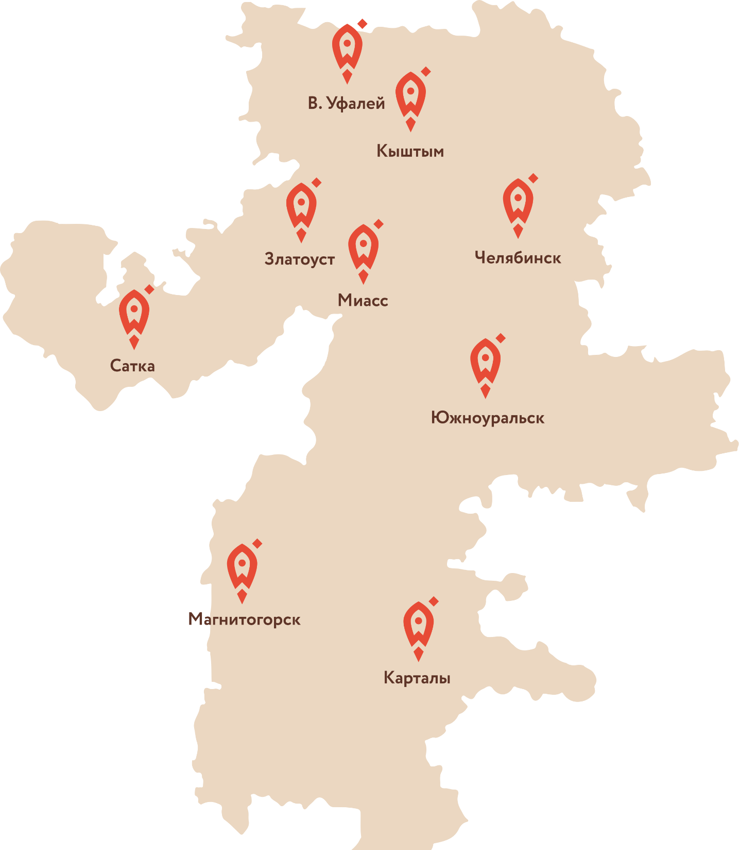
Развивайте
бизнес с нами!
8-800-350-24-74
г. Челябинск, ул. Российская, д. 110, к. 1 (2 этаж)
г. Магнитогорск, пр. Ленина, д. 70 (3 этаж)
г. Златоуст, пр. Гагарина, 3 мкр, д. 43 (3 этаж)
г. Кыштым, ул. Калинина, д. 201 (3 этаж)
г. Южноуральск, ул. Космонавтов, д. 13
г. Миасс, ул. Романенко, д. 50 (1 этаж)
г. Сатка, ул. Ленина, д. 1
г. Верхний Уфалей, ул. Ленина, д. 129
г. Карталы, ул. Пушкина, д. 15/4

Slide 10



Сайт
ВКонтакте
Telegram

